Slide 1

Chào mừng thầy cô và các em
đến với môn Tiếng Việt

Slide 2
ÔN TẬP VÀ ĐÁNH GIÁ
CUỐI HỌC KÌ I
Tiết 7 + 8

Slide 3

Thứ năm ngày 6 tháng 1 năm 2022
Tiếng Việt
Ôn tập: Tiết 7, 8

Slide 4
9. Nghe – viết
Niềm vui là gì?
Gấu hỏi sóc:
Sóc ơi, niềm vui là gì?
Niềm vui là được nằm trong vòng tay mẹ đếm sao trời. – Sóc trả lời gấu.
Thấy kiến đi qua, gấu hỏi:
Bạn kiến ơi, niềm vui là gì?
Niềm vui là trời tạnh ráo, chúng tớ không phải chuyển nhà.
( Theo Truyện hay cho bé)
Đoạn văn có chữ nào dễ viết sai?

Slide 5


9. Nghe – viết
Niềm vui là gì?
1. Trong câu chuyện có những nhân vật nào?
→ Gấu, sóc và kiến.
2. Gấu hỏi các bạn điều gì?
→ Gấu hỏi: Niềm vui là gì?
3. Khi viết bài em cần lưu ý điều gì?

Slide 6
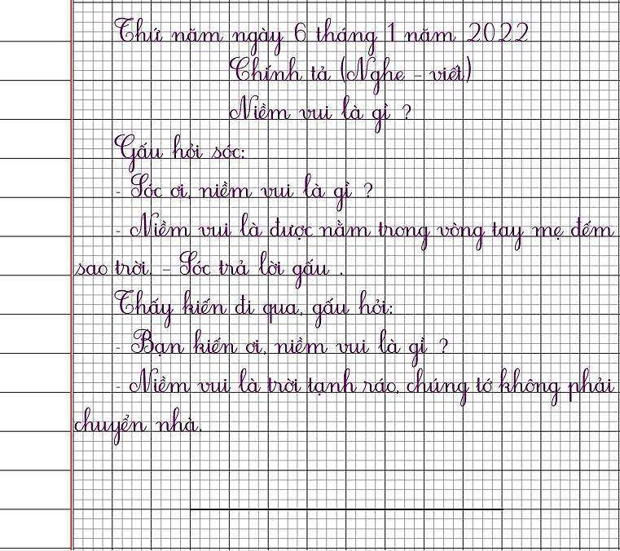

Slide 7
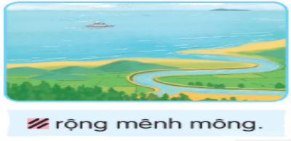
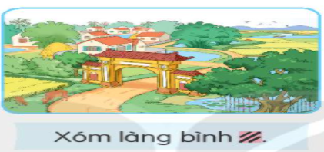

10. Tìm tiếng chứa iên hoặc yên thay cho ô vuông
Biển rộng mênh mông.
Xóm làng bình yên.
Triền núi có ruộng bậc thang.

Slide 8
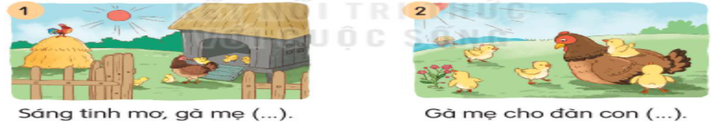
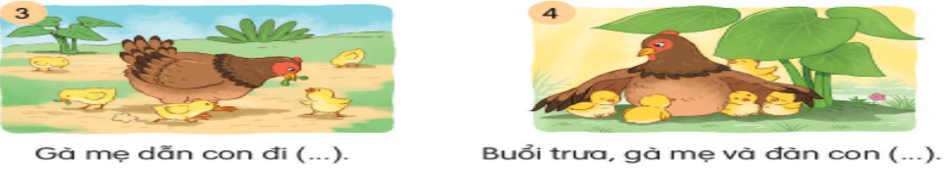
11. Nói tiếp câu kể lại sự việc trong tranh.

Slide 9


Thảo luận nhóm 4:
Dự đoán về câu chuyện

Slide 10
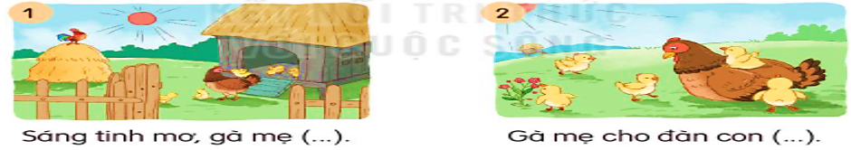
Sáng tinh mơ, gà mẹ gọi con dậy và ra khỏi chuồng.
Gà mẹ cho đàn con chạy nhảy, tắm nắng.

Slide 11
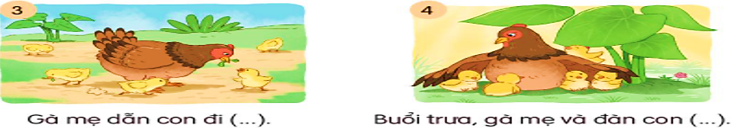
Gà mẹ dẫn con đi kiếm ăn.
Buổi trưa, gà mẹ và đàn con nghỉ ngơi trong bóng mát.

Slide 12
11. Nói tiếp câu kể lại sự việc trong tranh.

